Slide 1











Bài 1
Rửa tay trước khi ăn
Notes:
更多模板请关注：https://haosc.taobao.com

Slide 2

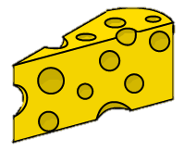
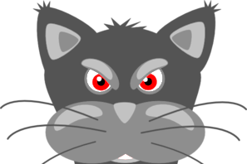
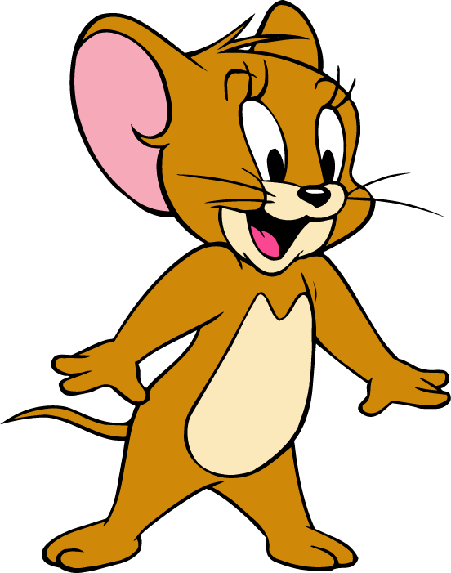


Tom and jerry

Slide 3
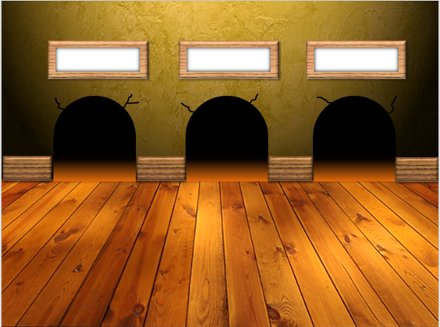
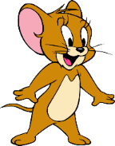
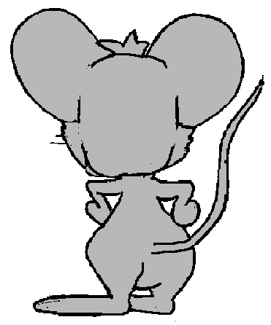

Ăn no
B. Rửa tay
C. Rửa tay trước khi ăn
Good
NEXT
Để phòng bệnh chúng ta phải làm gì?
Notes:
Trang nội dung trò chơi Tom và Jerry

Slide 4
A. xà phòng
B. nước
C. sạch
GOOD!
NEXT
Chọn từ thích hợp:
Rửa tay bằng…. trước khi ăn.

Slide 5
A. Súc động
B. Gia xúc
C. Tiếp xúc
GOOD!
NEXT
Chọn từ viết đúng

Slide 6
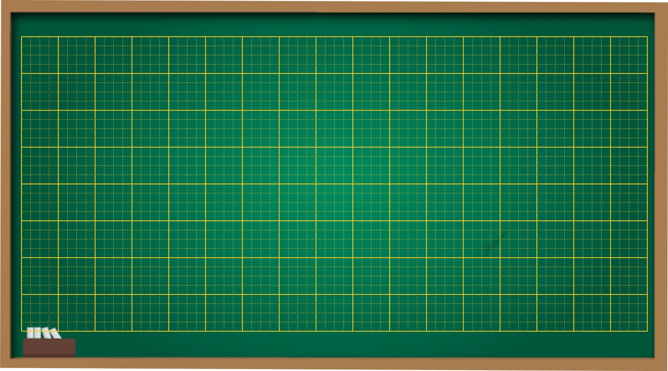
Thứ ba ngày 8 tháng 3 năm 2022
Tập đọc
Bài 1: Rửa tay trước khi ăn ( tiếp)

Slide 7
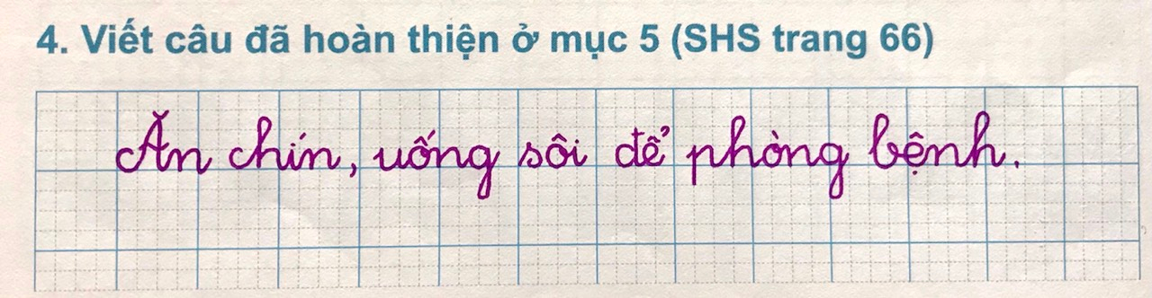
4 Chọn từ ngữ để hoàn thiện câu và viết câu vào vở
vi trùng rửa tay phòng bệnh
Ăn chín, uống sôi để (....).

Slide 8
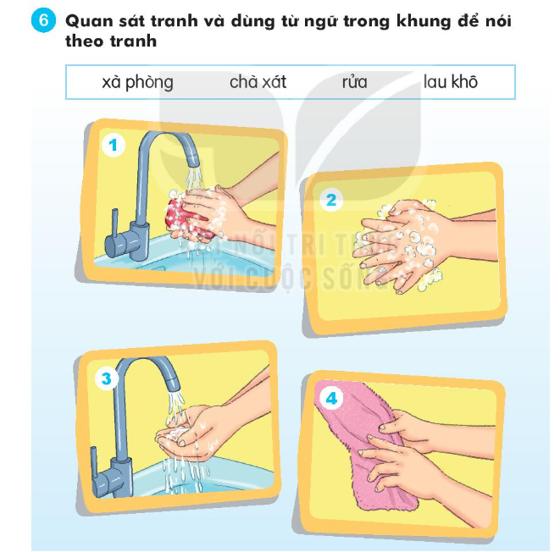
4 Quan sát tranh và dùng từ ngữ trong khung để nói theo tranh
6

Slide 9
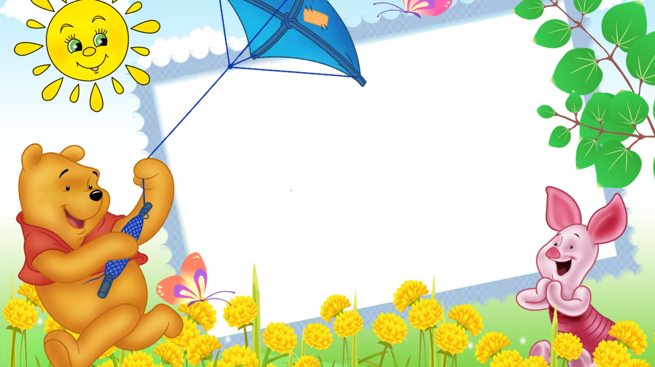
Giải lao

Slide 10
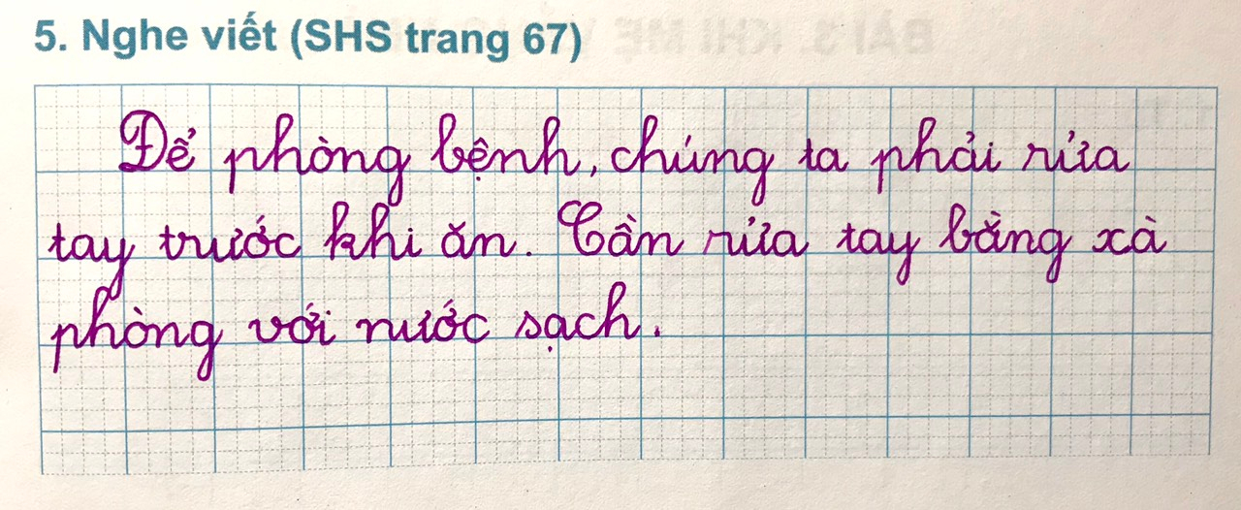
4 Nghe- viết
7
Để phòng bệnh chúng ta phải rửa tay trước khi ăn. Cần rửa tay bằng xà phòng với nước sạch.
Từ ngữ nào hay viết sai?
Đoạn viết có mấy câu?
Những chữ cái nào được viết hoa? Vì sao?

Slide 11

Chọn chữ phù hợp thay cho bông hoa
8
  a. tr hay ch?
vi trùng chà xát nhanh chóng
b. gh hay g ?
ghi nhớ cố gắng gọn gẽ
c. r/ d hay gi?
da dẻ rửa tay giữ gìn

Slide 12
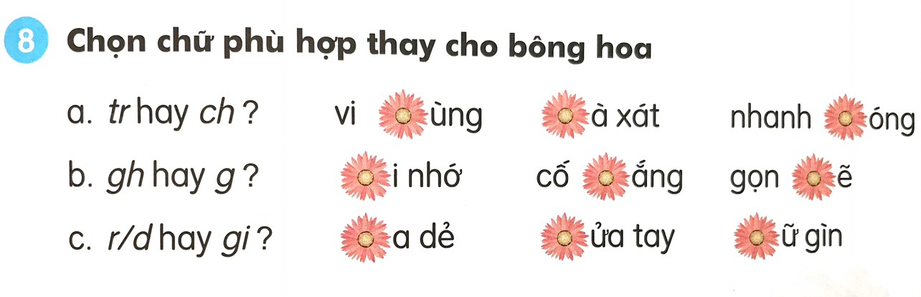
vi trùng
chà xát
nhanh chóng
ghi nhớ
cố gắng
gọn gẽ
da dẻ
rửa tay
giữ gìn

Slide 13
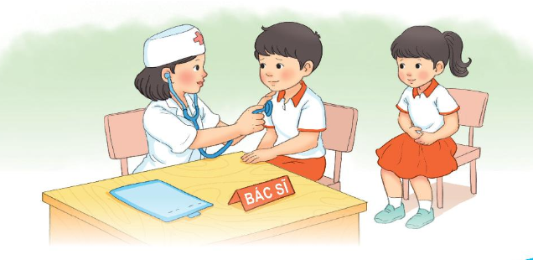
9. Trò chơi
Em làm bác sỹ

Slide 14
Vận dụng- Trải nghiệm
.........................
................................

